Slide 1
آدرس پورتال آموزشکده فنی دختران یزد حضرت رقیه(س):
d-yazd.tvu.ac.ir

Slide 2
استفاده از wifi

Slide 3
شارژ آنلاین حساب کاربری اینترنت

Slide 4
شارژ آنلاین حساب کاربری اینترنت
نام کاربری:شماره دانشجویی و رمزعبور: کدملی

Slide 5
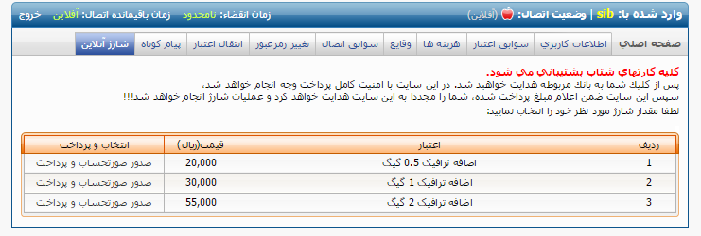
شارژ آنلاین حساب کاربری اینترنت

Slide 6
شارژ آنلاین حساب کاربری اینترنت

Slide 7
شارژ آنلاین حساب کاربری اینترنت

Slide 8
شارژ آنلاین حساب کاربری اینترنت

Slide 9
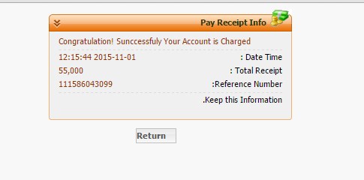
شارژ آنلاین حساب کاربری اینترنت

Slide 10
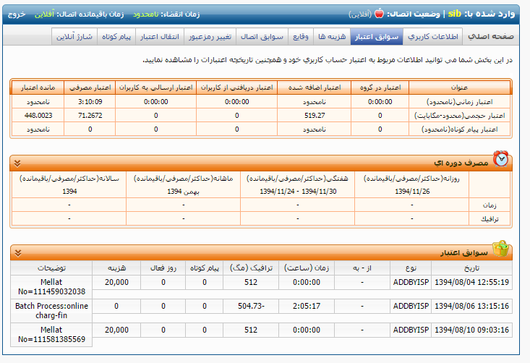
مشاهده وضعیت حساب کاربری اینترنت

